Slide 1
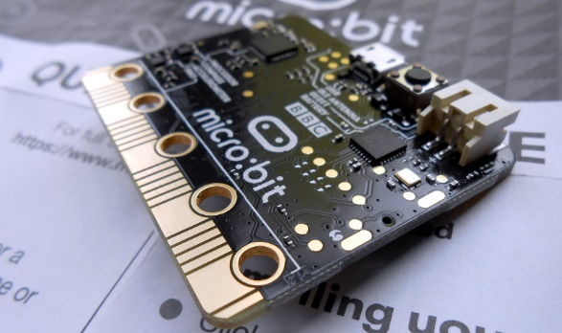
Utjecaj korištenja micro:bit tehnologije na učenje programiranja
Prezentaciju izradili:
mr. sc. TAMARA REĐEP – I. Osnovna škola Varaždin
Tomislav Leček – III. Osnovna škola Varaždin
Damir Vrbanec – IV. Osnovna škola Varaždin

Slide 2
Uvod
Prijedlog nacionalnog kurikuluma nastavnog predmeta Informatike je važnost poznavanja temeljnih informatičkih koncepata kao što su programiranje, algoritmi ili strukture podataka postaje neophodno kako učenici ne bili samo korisnici informacijsko – komunikacijske tehnologije (IKT) nego i stvaratelji.
Programiranje je:
apstraktno,
teško za razumijevanje,
sadržaji su zahtjevni ,
nezanimljivo; ne vidi se jasno njihova stvarna primjena u svakodnevnom životu.
Vrlo mali broj učenika usvaja znanja iz programiranja.

Slide 3
Micro:bit
Novi pristup programiranju

Slide 4
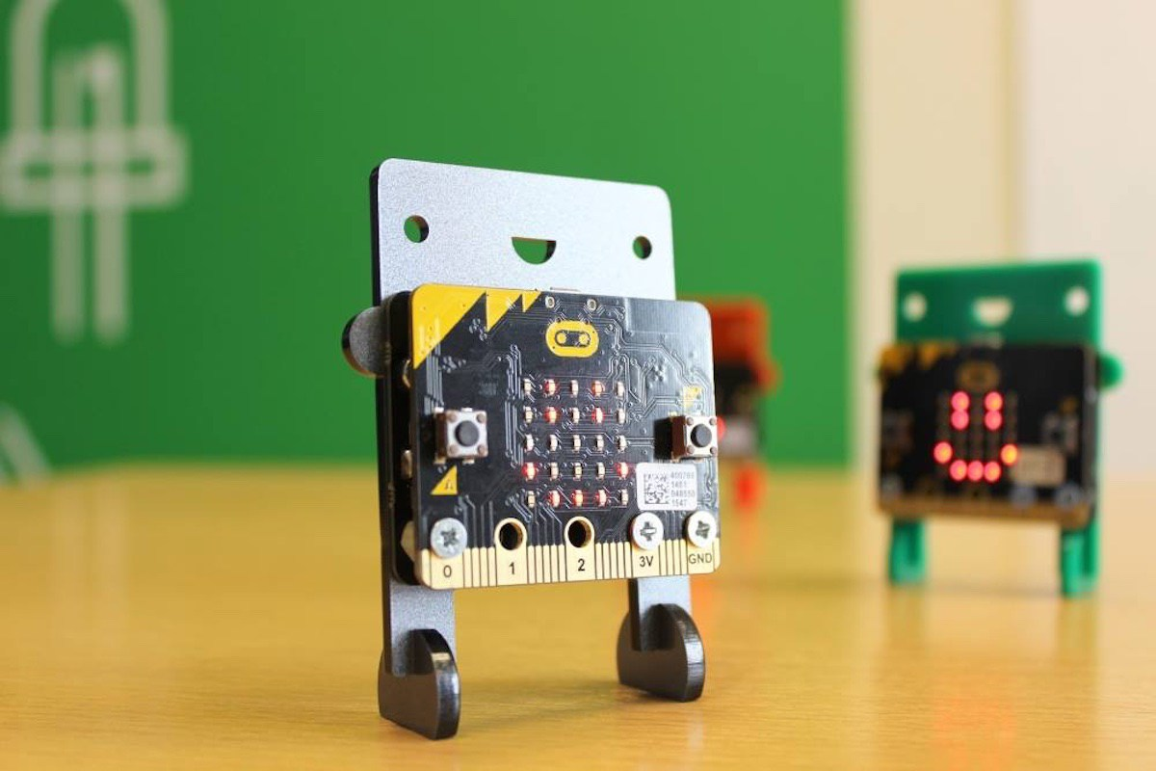
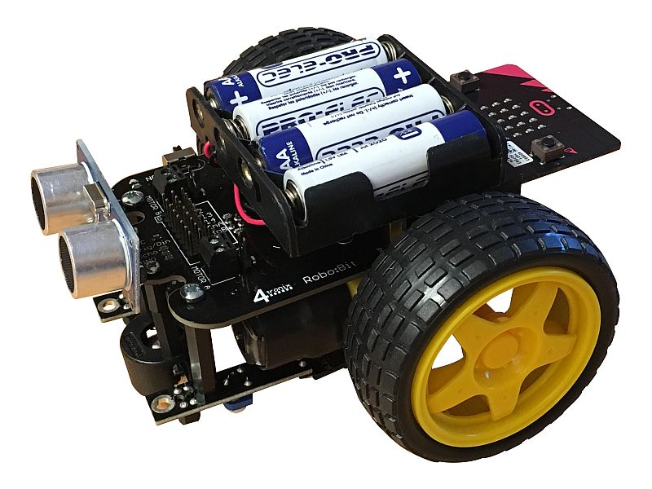
O micro:bit – u
BBC micro:bit je uzbudljiva nova tehnologija koju su razvili BBC, Microsoft i drugi partneri s ciljem masovne uključenosti u osnovnim školama, ne samo u STEM području, nego i u dizajnu, umjetnosti i ostalim predmetima.
Jednostavnost i svestranost ovog uređaja čine ga laganim i zabavnim polazištem djece za ulazak u digitalni svijet, ali isto tako može biti moćan alat za iskusne programere, dizajnere, umjetnike, znanstvenike i inženjere.

Slide 5
O micro:bit – u
Riječ je o tehnologiji izrazito malih ulaznih barijera za koju je već razvijen bogati edukacijski sadržaj.
Iznimno jednostavan i pristupačan način korištenja i mogućnost bežičnog spajanja te velik broj senzora omogućuju korištenje ovih "mini računala" na razne načine u školama, uključujući i standardne predmete kurikuluma kao što su kemija, biologija, matematika, glazbeni i likovni odgoj i informatika.

Slide 6
„Kocka, kocka, kockica” – ideja
?

Slide 7
„Bacanje kocke” – postignuća učenika
Odigrati partiju „Čovječe, ne ljuti se!”, dobro se zabaviti i pritom nešto novo naučiti.
Opisati kocku.
Prepoznati da kocka ima samo brojeve od 1 – 6.
Objasniti da se broj na kocki dobiva slučajnim ishodom („odabirom”).
Napraviti kocku – rabeći novu tehnologiju – micro:bit.
Prilagoditi slučajni odabir brojeva od 1 do 6.
Pokazati dobiveni broj kao rezultat „bacanja kocke”.
Primijeniti dobiveni broj kao preduvjet ponavljanja reprodukcije zvuka toliko puta koliko je dobiveni broj.

Slide 8
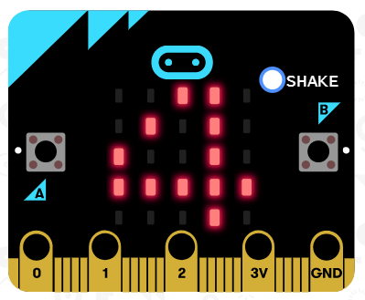
„Bacanje kocke” – kôd
Prikaz slučajnog broja od 1 do 6 pribrajanjem broja 1
Naredbe se pokreću kada se protrese micro:bit

Slide 9
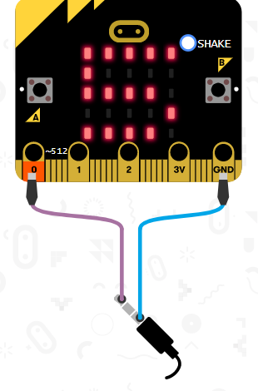
„Bacanje kocke” – kôd
Pridruživanje dobivenog slučajnog broja varijabli „x”
Prikaz slučajnog broja „x”
Ponavljanje zvuka zadani broj puta („x puta”)

Slide 10
Radio veza micro:bit – ova: „Kviz”

Slide 11
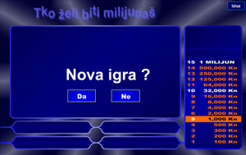
„Kviz” – ideja
Učitelj pročita pitanje i četiri ponuđena odgovora (princip „Milijunaša“).
Učenici mogu odgovarati tek nakon što učitelj stisne tipkalo A. (Do tada su njihovi micro:bit – ovi „zaključani“ i izvodi se prigodna animacija).
Učenici na svojim micro:bit – ovima lijevom tipkom A odabiru ponuđene odgovore (A,B,C,D), a desnom tipkom B šalju svoj odgovor.
Na učiteljskom micro:bitu se ispisuje ime učenika i njegov ponuđeni odgovor.
Svi učenici mogu dati svoj odgovor, a na učiteljskom micro:bitu se ispisuju imena učenika i njihovi odgovori kronološkim redoslijedom kako su ih poslali.

Slide 12
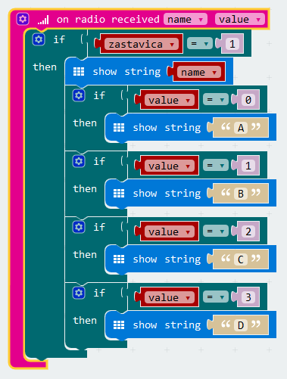
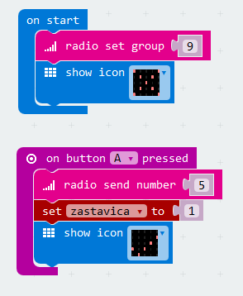
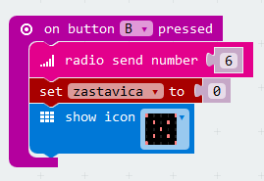
micro:bit učitelj – kôd

Slide 13
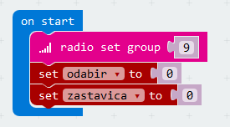
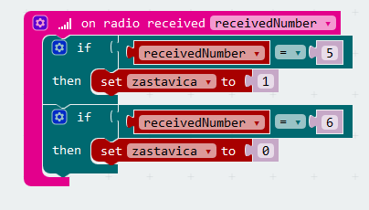
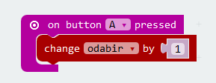
micro:bit učenici – kôd

Slide 14
Odgojno – obrazovni ciljevi korištenja micro:bit – a u nastavi
Učenici će:
razviti algoritamski način razmišljanja, steći vještine i sposobnosti primjene računala pri rješavanju problema u različitim područjima primjene,
biti osposobljeni za uporabu računala, informacijske i komunikacijske tehnologije u učenju, radu i svakodnevnomu životu,
razviti sposobnosti tehničkoga i informatičkoga sporazumijevanja te uporabe tehničke i informatičke dokumentacije,
spoznati ulogu i utjecaj tehnike na promjene u suvremenom svijetu.

Slide 15
Očekivana učenička postignuća
Učenici će:
upotrebljavati interaktivna programska okruženja za grafičko sklapanje jednostavnih programa čiji se učinak odmah vidi na zaslonu monitora,
prepoznati da nizovi naredbi čine program koji se može pohraniti u datoteku i kasnije opet pokrenuti i preoblikovati,
opisati načine svojih zabavnih aktivnosti u kojima koriste informacijsku i komunikacijsku tehnologiju,
prepoznati da informacijska i komunikacijska tehnologija pomaže u razmjeni informacija,
obavljati osnovne operacije s mapama i datotekama (stvaranje mapa i podmapa, premještanje i kopiranje mapa i datoteka, obavljanje tih radnja povlačenjem miša),
utvrditi da uporabom prikladnih programskih pomagala mogu i sami stvarati vlastite male programe.

Slide 16
Micro:bit
METODOLOGIJA ISTRAŽIVANJA

Slide 17
Pretpostavke
Natječaj udruge IRIM – Croatian Makers za besplatnu donaciju BBC micro:bitova.
Donacija 20 micro:bit računala za učenike.
Jednodnevna edukacija učitelj za korištenje micro:bitova.
Uvođenje uporabe micro:bitova – zamjena za Qbasic „stari” programski jezik.

Slide 18
Ciljevi istraživanja
Ispitati postoji li utjecaj korištenja micro:bit tehnologije na učenje programiranja u sklopu nastave informatike u osnovnoj školi.
Usporediti novi način učenja programiranja sa starim.

Slide 19
Provođenje istraživanja
Istraživanje je provedeno školske godine 2017./2018. na uzorku od 164 učenika (47,6% ženskih i 52,4% muških ispitanika) šestih, sedmih i osmih razreda III i IV. osnovne škole Varaždin.
Kreiran je online anketni upitnik koji se sastojao od pitanja zatvorenog tipa.
Ispitivalo se vole li učenici uopće programirati, koriste li micro:bitove i na nekim drugim predmetima te žele li više koristiti micro:bitove na nastavi informatike.

Slide 20
Hipoteza
Likertovom skalom od 5 stupnjeva željela se utvrditi zanimljivost i jednostavnost upotrebe micro:bitova u programiraju.
U radu se polazi od sljedećih hipoteza:
(H1) Dječaci i djevojčice podjednako vole programirati.
(H2) Učenici žele više programirati sa micro:bitovima na nastavi informatike.
(H3) Učenicima je koristeći micro:bitove zanimljivije i jednostavnije programirati.

Slide 21
Volim programirati

Slide 22
Želim da na nastavi informatike više programiramo uz upotrebu micro:bitova

Slide 23
Programirati mi je zanimljivije uz upotrebu micro:bita
broj učenika
uopće se ne slažem
u potpunosti se slažem

Slide 24
Programirati mi je jednostavnije uz upotrebu micro:bita

Slide 25
Micro:bit
ZAKLJUČAK

Slide 26
Zaključak…
Jednostavnost.
Svestranost.
Pristupačan način korištenja.
Mogućnost bežičnog spajanja.
Lagan i zabavan način ulazak djece u digitalni svijet.

Slide 27
Zaključak…
164 učenika šestih, sedmih i osmih razreda (2017./2018.).
Rezultati opovrgavaju hipotezu da dječaci i djevojčice podjednako vole programirati (dječaci 88,4%, djevojčica 48,7%).
Druga hipoteza je potvrđena (76,2%, učenika želi više programirati sa micro:bitovima).
Treća hipoteza je potvrđena (41,5% učenika u potpuno se slaže da je zanimljivije programirati uz upotrebu micro:bitova, 45,1% učenika smatra da je jednostavnije programirati).
Učenici su također ispitani koriste li micro:bitove i na drugim predmetima (13,4% ispitanika odgovorilo je potvrdno, dok se njih 88,6% izjasnilo da micro:bitove ne koristi).

Slide 28
Zaključak…
Programiranje je osmišljeno da bude najlakše moguće.
Kompatibilno s naprednim programskim jezicima (Pythona i C++).
Za učenike/početnike osmišljen grafički programski jezik – Microsoft Blocks.
Ne traži posebnu instalaciju programskog jezika – programira se putem web preglednika.
Može se programirati putem mobilnih aplikacija za Android i iOS.
Učenici su rekli…
„… baš je super!”
„… da bar i mi dobijemo micro:bitove za doma.”
„A koliko košta i gdje se može kupiti?”

Slide 29
Pitanja???

